Slide 1





Slide 2



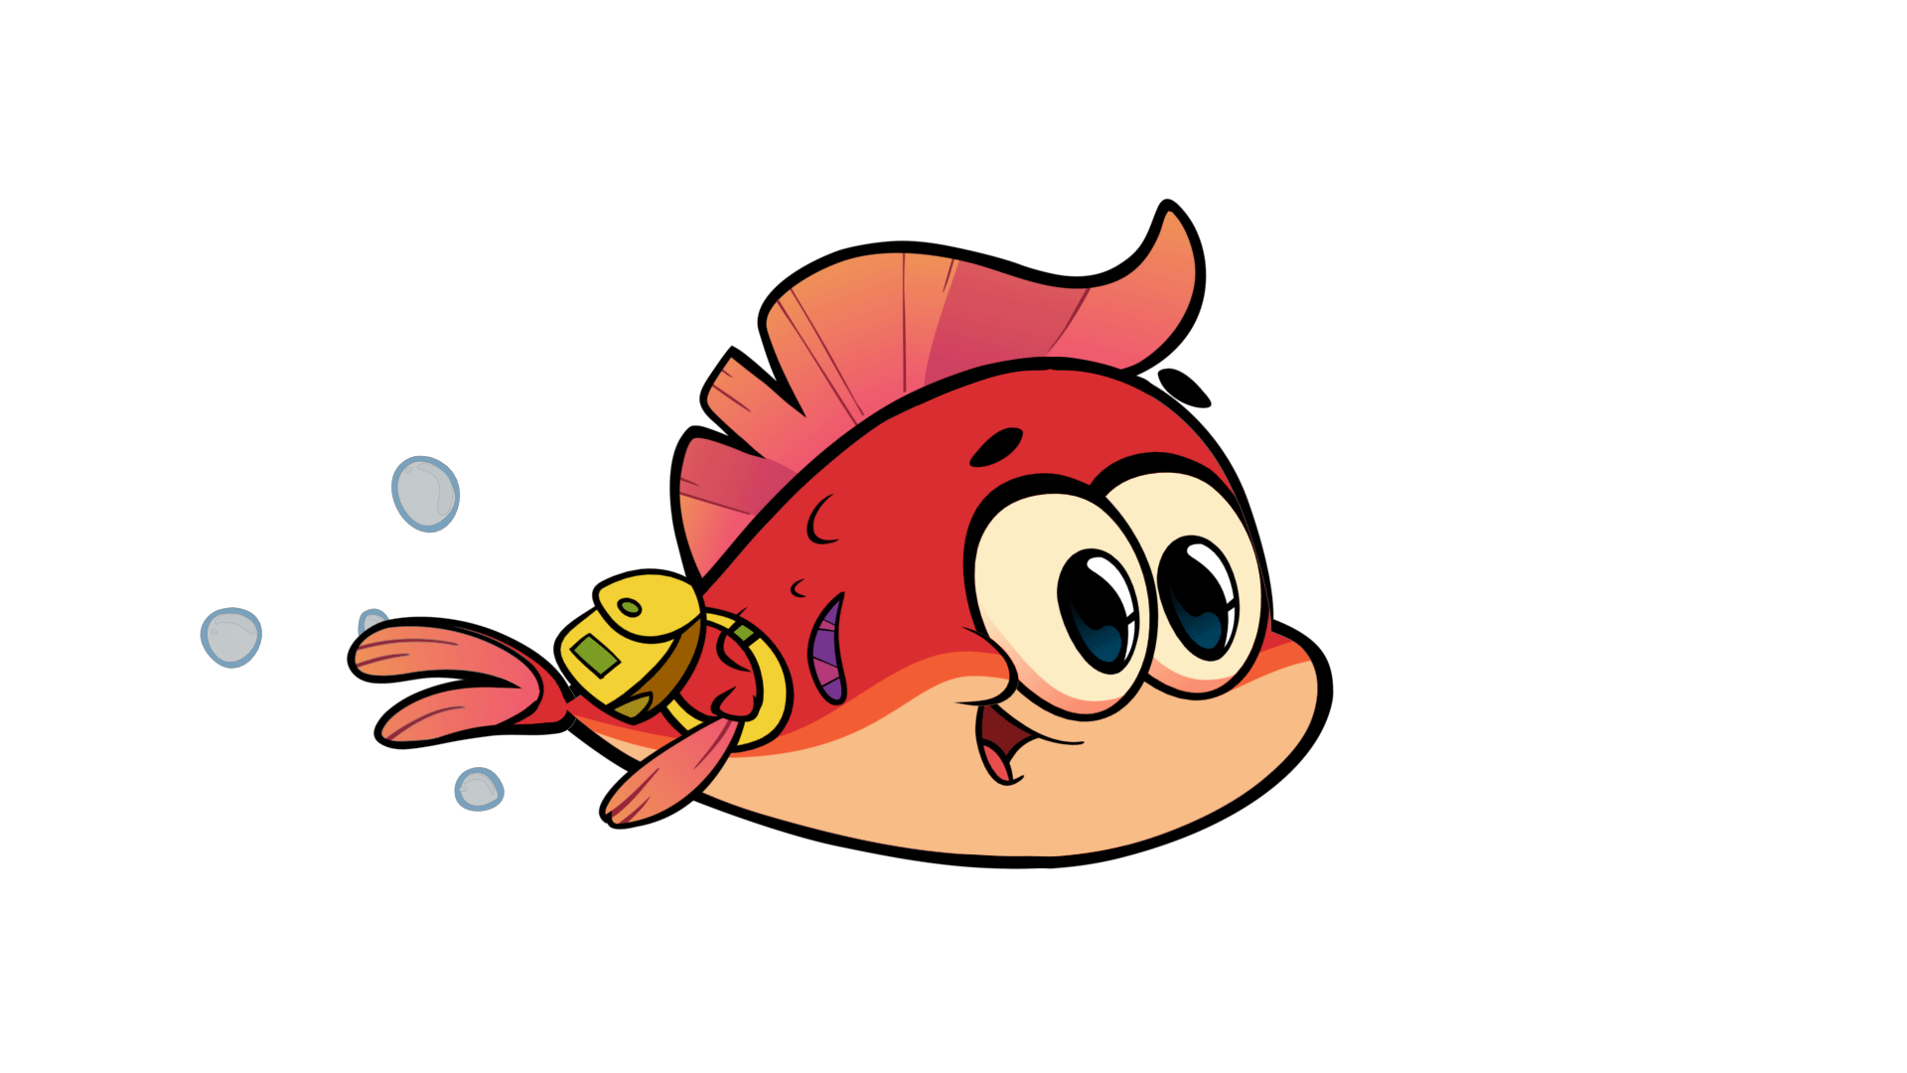



CÁ CON HỌC CHỮ

Slide 3




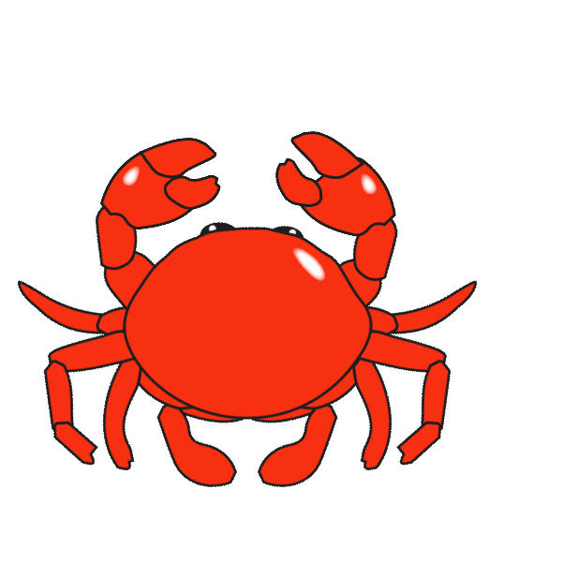
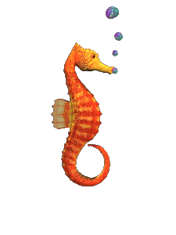
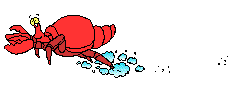
bè

Slide 4

bé

Slide 5

bế

Slide 6
Bà bế bé.

Slide 7


Slide 8

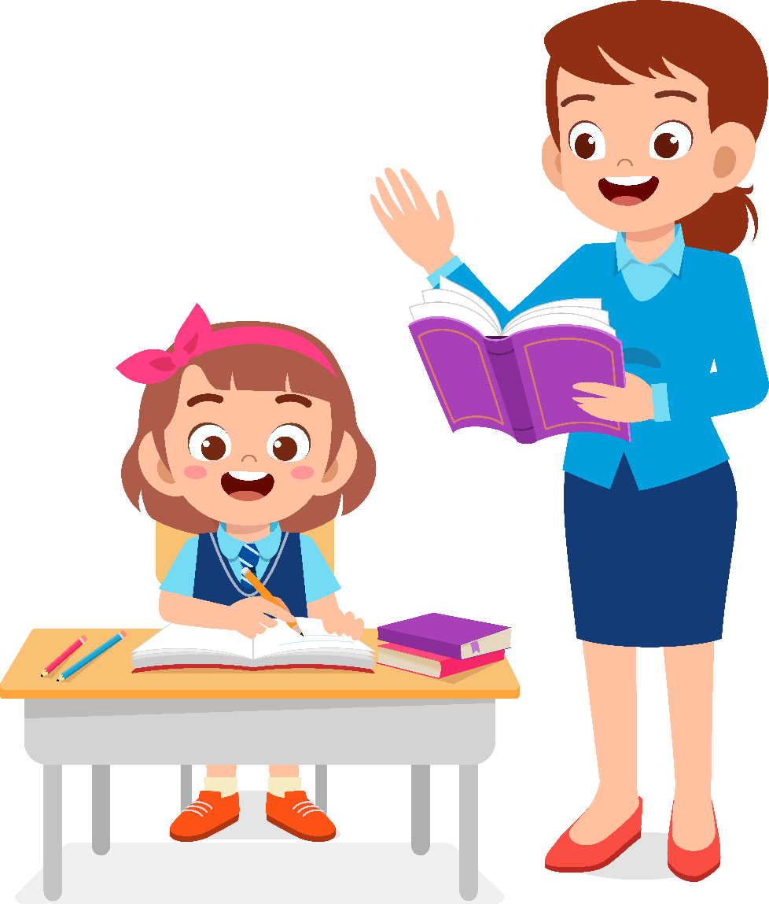



Slide 9



Slide 10
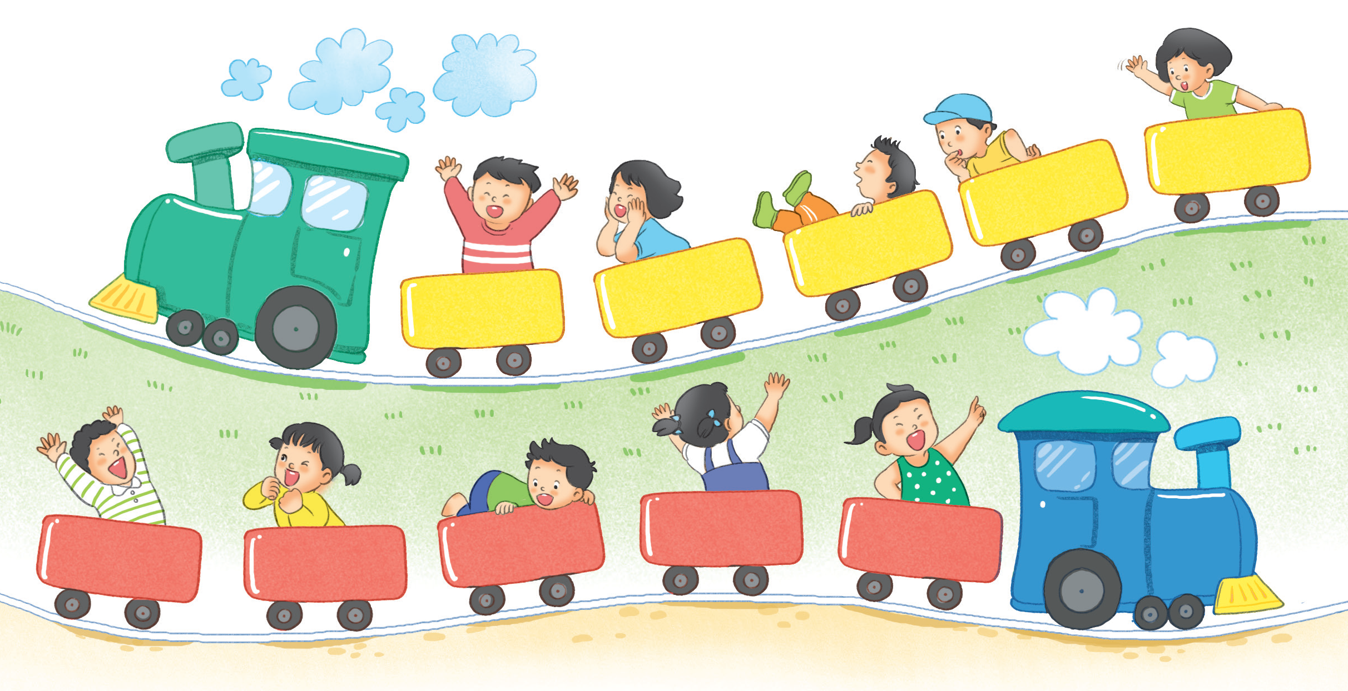
Đọc
1
ê
e
c
a
b
E
Ê
A
B
C

Slide 11

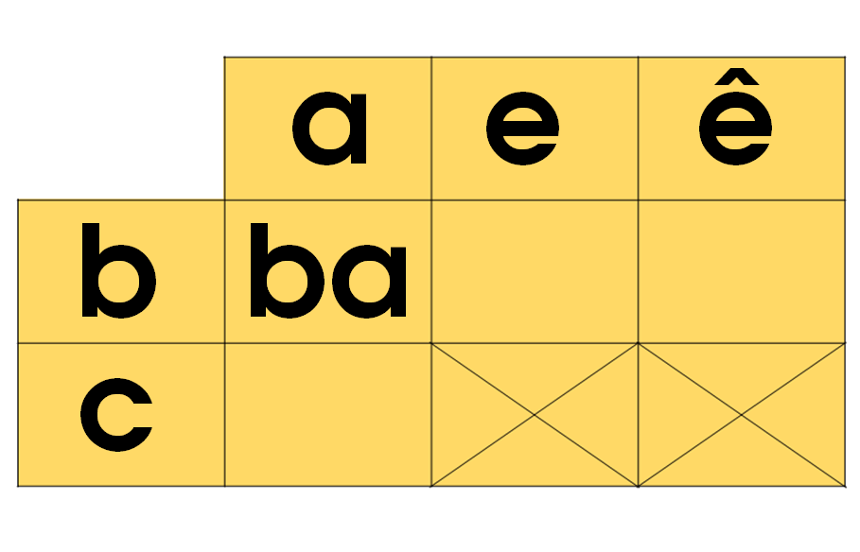




Slide 12
ba bà
be bé
cá bé
bè cá
bế bé
Bà bế bé.

Slide 13
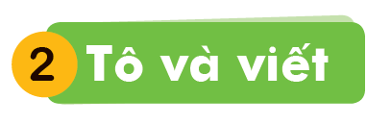
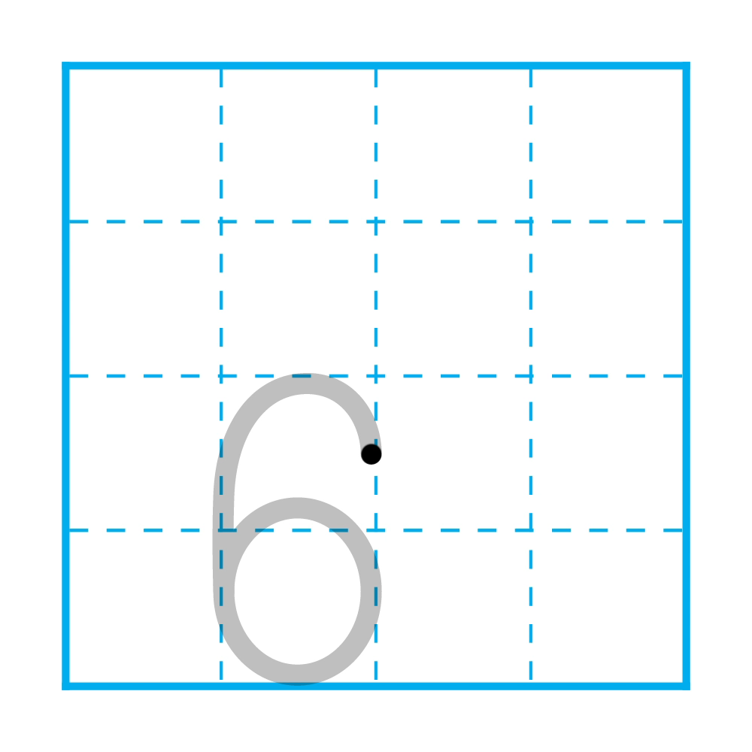

Slide 14
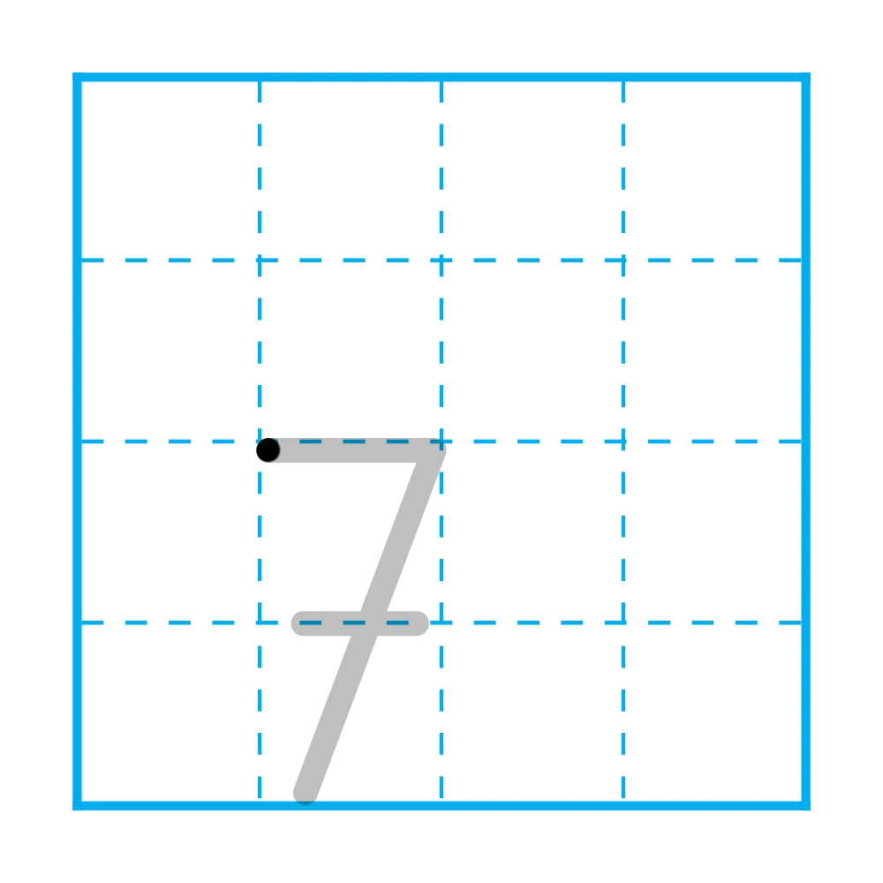

Slide 15
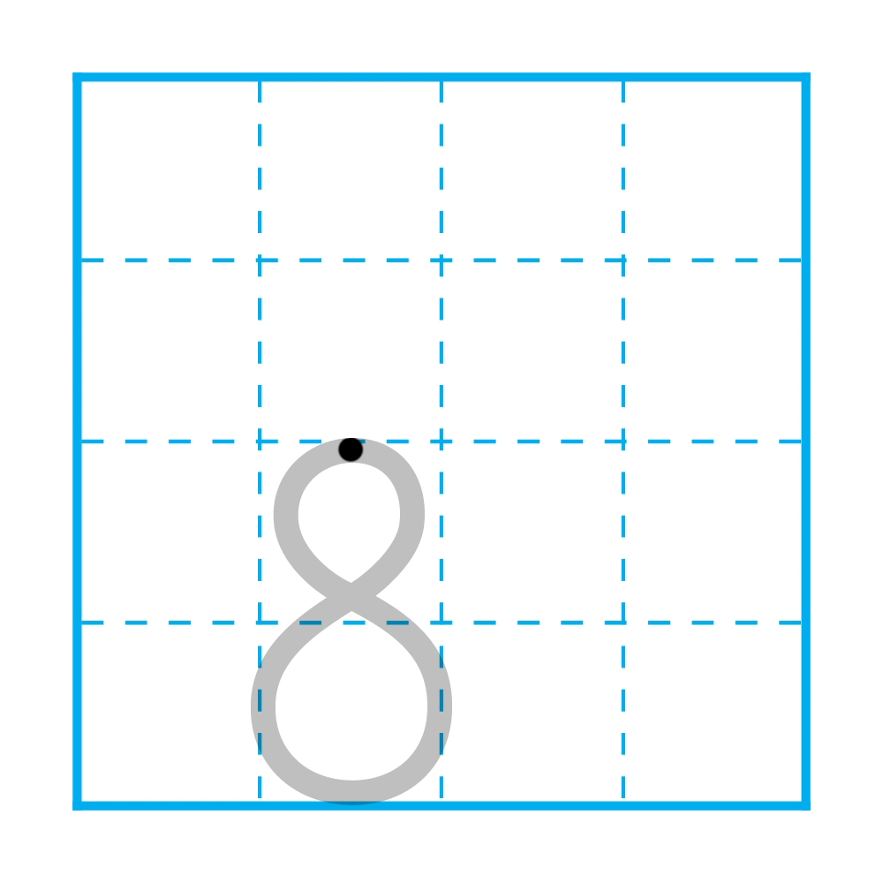

Slide 16


Slide 17
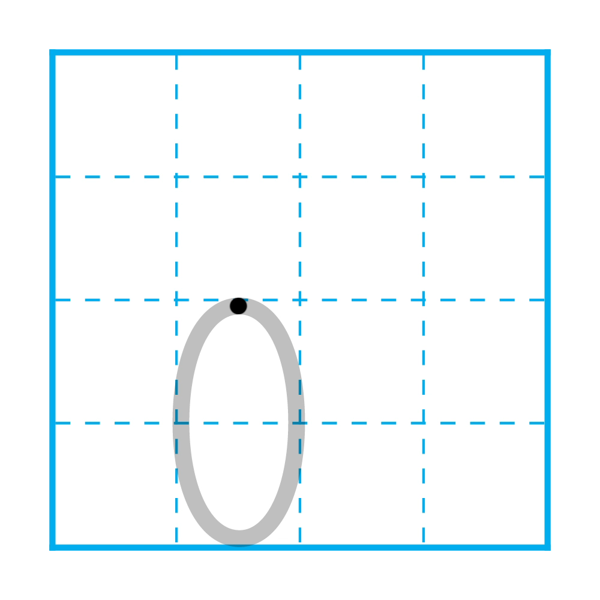

Slide 18


Slide 19

Búp bê và dế mèn

Slide 20
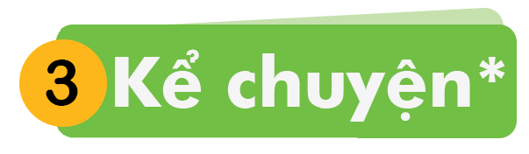
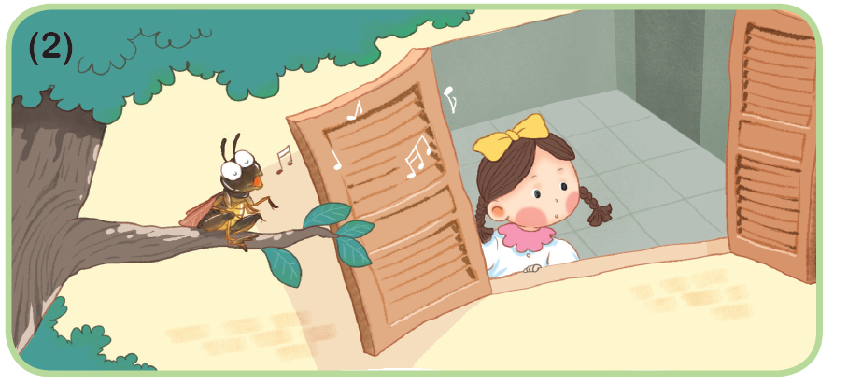
Vì sao dế mèn hát tặng búp bê?

Slide 21
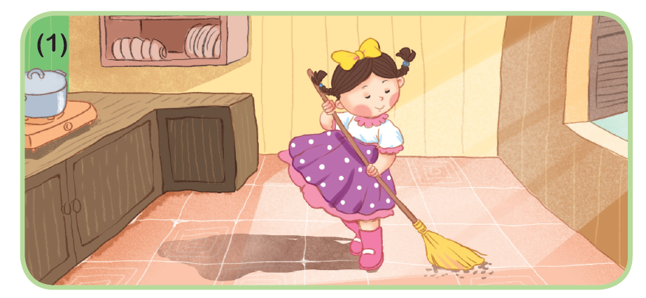
Búp bê làm những việc gì?
Những việc búp bê làm: quét nhà, rửa bát, nấu cơm

Slide 22
Vì sao dế mèn hát tặng búp bê?
Vì thấy búp bê làm việc vất vả.

Slide 23
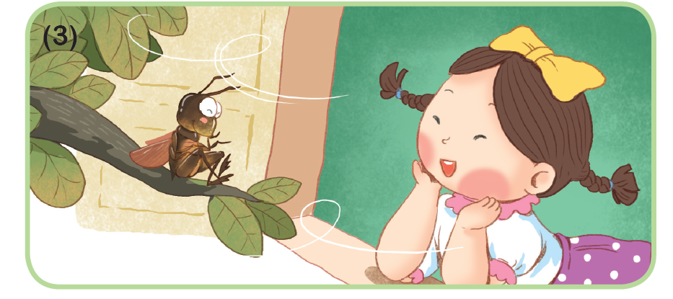
Búp bê thấy thế nào khi nghe dế mèn hát?
Búp bê cảm thấy hết mệt khi nghe dế mèn hát.

Slide 24
Kể lại câu chuyện theo tranh

Slide 25
Qua câu chuyện, em học được điều gì?

Slide 26
Qua câu chuyện, chúng ta thấy búp bê rất chăm chỉ làm việc nhà và dế mèn là người bạn rất tốt. Dế mèn đã hát cho búp bê nghe để bạn dễ mệt.

Slide 27

